Slide 1
Українська культура 19 ст.
Виконав Роговий Андрій Владиславович КА-23

Slide 2
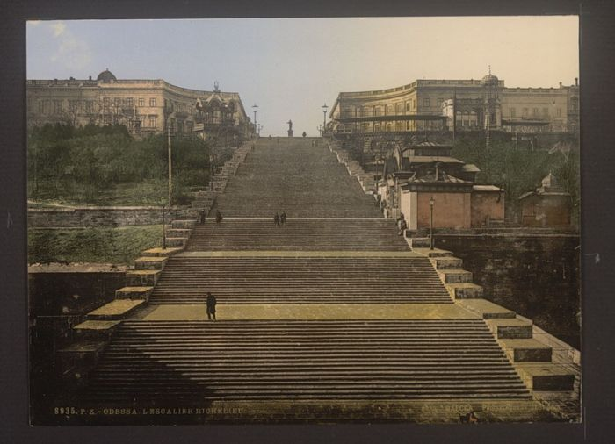
Середина 19 століття характеризується розвитком прогресивних ідей
ОСВІТА
Педагоги:
М. Пирогов,
К. Ушинський
М.Остроградський
М.Максимович
І.Мечніков,І.Сєченов
М.Грушевський та інші
Положення про школу (1864 р)
Перший університет відкрито у Харкові (1805 р)
Зростання ваги природничих наук, так як відбувається промпіднесення
Культура України ХІХ ст.

Slide 3
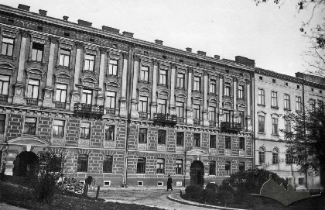
Визначною подією в українському науковому житті ХІХ ст. стає заснування завдяки спільним зусиллям інтелігенції Наддніпрянщини та Галичини у 1873 році «Літературного товариства імені Шевченка», яке через кілька років під назвою «Наукове товариство імені Шевченка» по суті перетворилося у першу вітчизняну академічну наукову організацію
Будинок НТШ
на вул. Чарнецького (Львів)

Slide 4
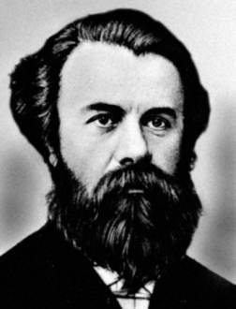
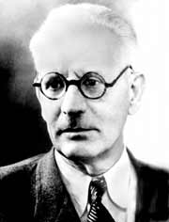
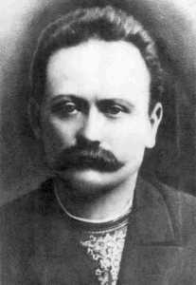
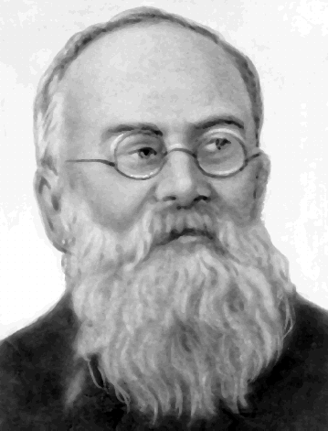
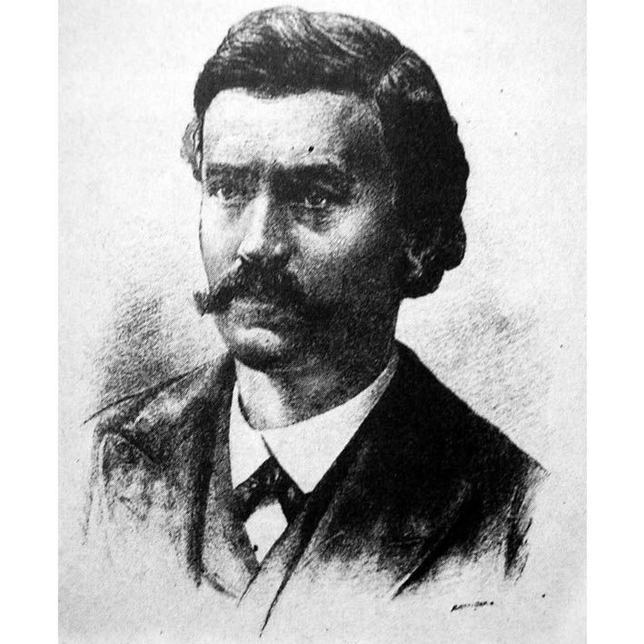

Slide 5
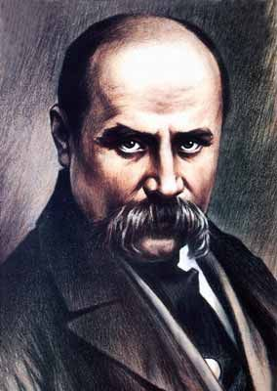
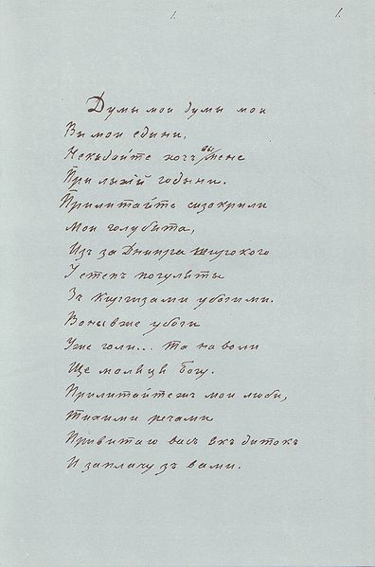
Автограф поезії
«Думи мої»
Збірка поетичних творів «Кобзар» (1840 р.)
Тарас Шевченко
(1814-1861 рр.)

Slide 6
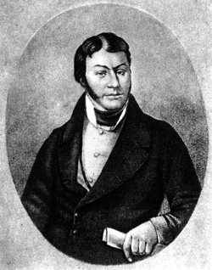
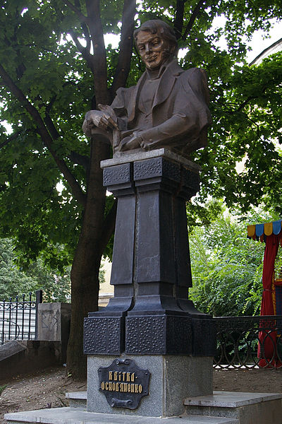
До харківського гуртка належав також Григорій Квітка-Основ'яненко — основоположник української художньої прози.
Його повісті різноманітні: одні — написані з гумором, другі — сентиментальні, треті — дають реалістичні картини (краща — «Сердешна Оксана»), інші просякнуті народними віруваннями і переказами («Конотопська відьма”).
Квітка-Основ'яненко
перервав традицію
використання
української мови
тільки в комічних
жанрах.
Григорій
Квітка-Основ'яненко
(1778-1843 рр.)

Slide 7
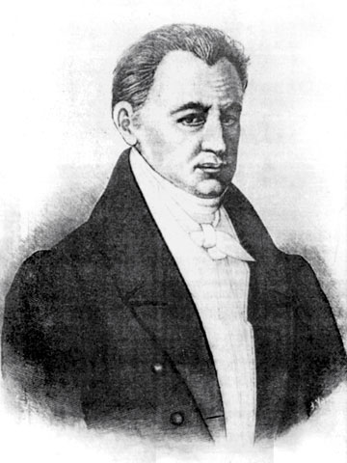
Пародія на поему Вергілія, де троянський герой Еней показаний козацьким ватажком, була опублікована у Петербурзі у 1798 без відома автора. Вже після її успіху Котляревський доповнив, розширив свою поему, написав музичні комедії «Наталка-Полтавка», «Москаль-чарівник».
Іван Котляревський
(1769-1838 рр.)
Першим твором народною мовою, який почав процес її оформлення у сучасну літературну мову, стала «Енеїда» І. Котляревського

Slide 8
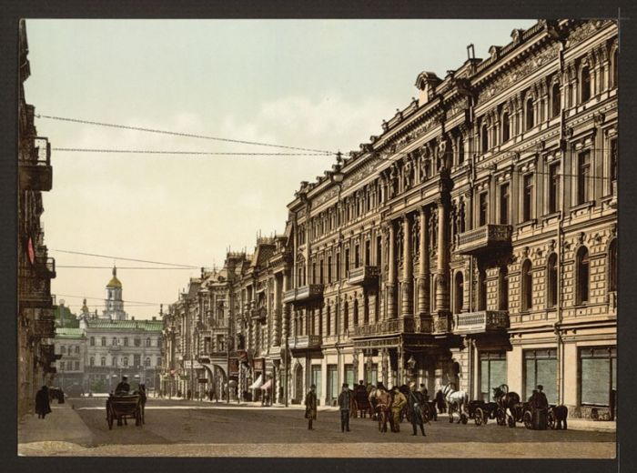
Музика і театральне мистецтво У 20 - х роках 19 століття музика набуває рис романтизму. Стають поширеними такі жанри як опера, пісні; їм характерне ліричне звучання, емоційне піднесення, використання елементів фольклору.
ВИДАТНІ ДІЯЧІ
Микола Лисенко
Яків Степовий Павло Сениця
М. Кропивницький
Іван Карпенко - Карий
Нечуй - Левицький
С.С. Гулак - Артемовський
Петро Ніщинський
Нестор Нежанківський
С. Скарбек
М.Вербицький, І. Лаврінський
ГІМН УКРАЇНИ
"Ще не вмерла Україна"
(1862р.)

Slide 9
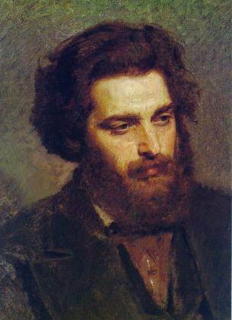
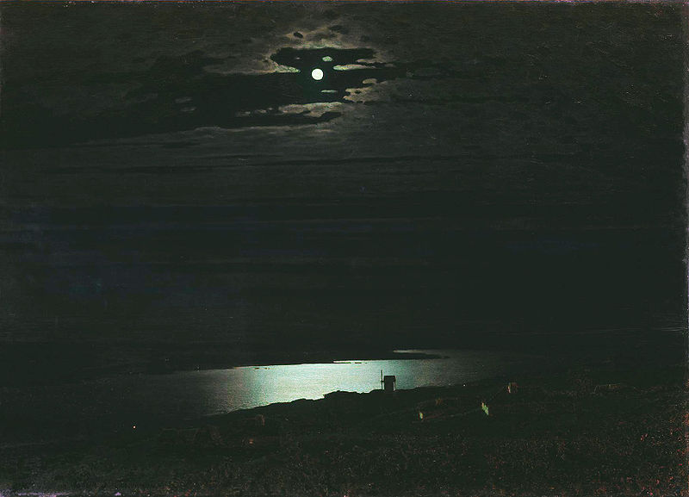
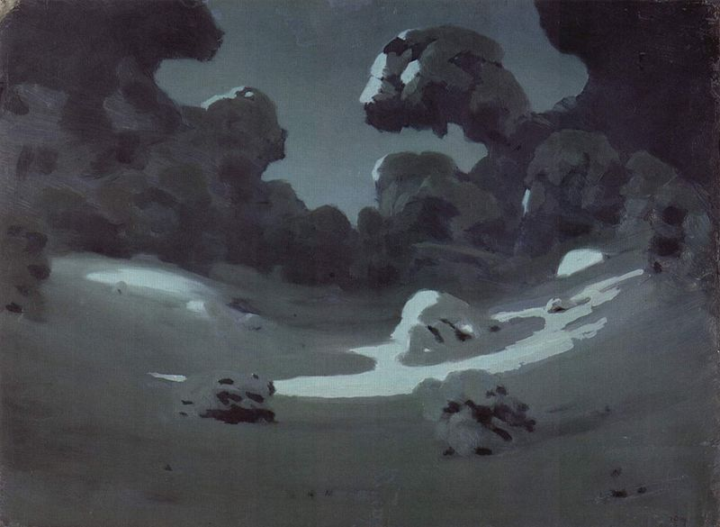
«Ніч на Дніпрі»
Архип Куїнджі
(1842-1910 рр.)
«Плями місячного сяйва»
Новаторською для пейзажу стала творчість А. Куїнджі, який народився поблизу Маріуполя. Перша ж виставлена ним картина — «Ніч на Дніпрі» — викликала в Петербурзі сенсацію.
Художник володів тонким мистецтвом передавати на полотні світло, повітря.

Slide 10
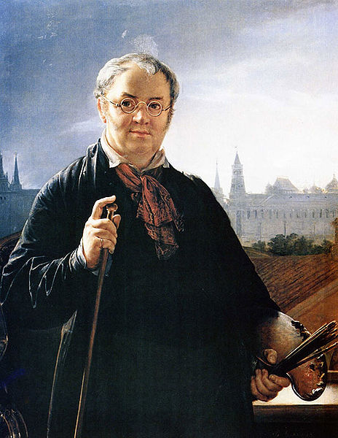
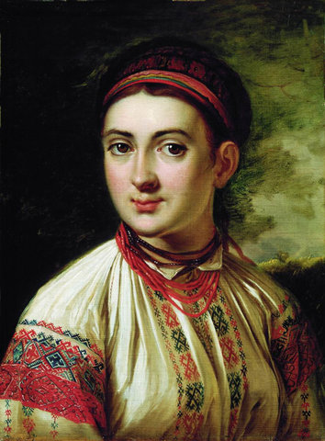
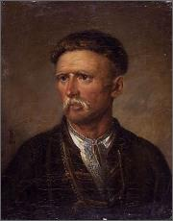
В. Тропінін залишався кріпаком навіть вже будучи відомим художником, багато років він жив і працював у Подільському маєтку своїх добродіїв. Саме тут відбувається становлення майстра, він детально знайомиться з іконописною традицією.
«Дівчина з
Поділля»
Він пише безліч портретів («Дівчина з Поділля», «Хлопчик з сокирою», «Весілля в селі Кукавці», «Українець», «Портрет подільського селянина»), демократизм і реалізм яких були новаторськими.
«Українець»
Василь Тропінін
(1776-1857 рр.)

Slide 11
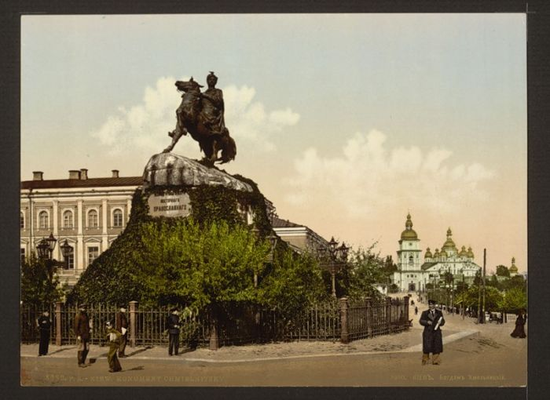
АРХІТЕКТУРА УКРАЇНИ
Шедевром монументальної скульптури став пам’ятник Б.Хмельницькому в Києві (автор – російський скульптор М. Мікешин). Були побудовані визначні споруди – оперний театр в Одесі (архітектори Ф.Фельнер та Г.Гельмер), Львові (З.Горголевський), резиденція митрополита в Чернівцях (Й.Главк).
Створено визначні зразки українського модерну – будинок Полтавського земства (архітектори В.Кричевський і К.Жуков, розписи С.Васильківського, М.Самокіша, М.Беркоса, М.Уварова), будинок товариства “Дністер” у Львові (І.Левицький), перший в Україні критий ринок – Бессарабський в Києві (Г.Гай), меморіальний храм під Берестечком на Волині (В.Максимов), “Народний дім” у Дрогобичі (О.Лушпинський).
Шедевром монументальної скульптури став пам’ятник Б.Хмельницькому в Києві (автор – російський скульптор М. Мікешин).

